Slide 1
Учнівська президентська рада КОРСУНЬ-ШЕВЧЕНКІВСЬКОГО ЛІЦЕЮ
ПАТРІОТИ НА ЗАХИСТІ БАТЬКІВЩИНИ
ТВОРИ ДОБРО, НЕ ЗАЛИШАЙСЯ ОСТОРОНЬ!
(ВОЛОНТЕРСЬКА РОБОТА)
Підпроєкт підготувала
СТЕПАНЕНКО АНАСТАСІЯ ГРИГОРІВНА,
учениця 10 класу
Керівник: СТОРОЖЕНКО СВІТЛАНА ВАСИЛІВНА,
педагог-організатор
2021РІК

Slide 2
Волонтерська робота
Волонтерська діяльність як прояв милосердя і доброчинності буде існувати доти, доки існує потреба людей у тій чи іншій допомозі та обмежена державна участь у задоволенні потреб своїх громадян, їхній соціальній підтримці.
Волонтерство засновується на добровільності,
співчутті, солідарності з потребами та ідеями інших, а
також у глибокій повазі до всіх людей.

Slide 3
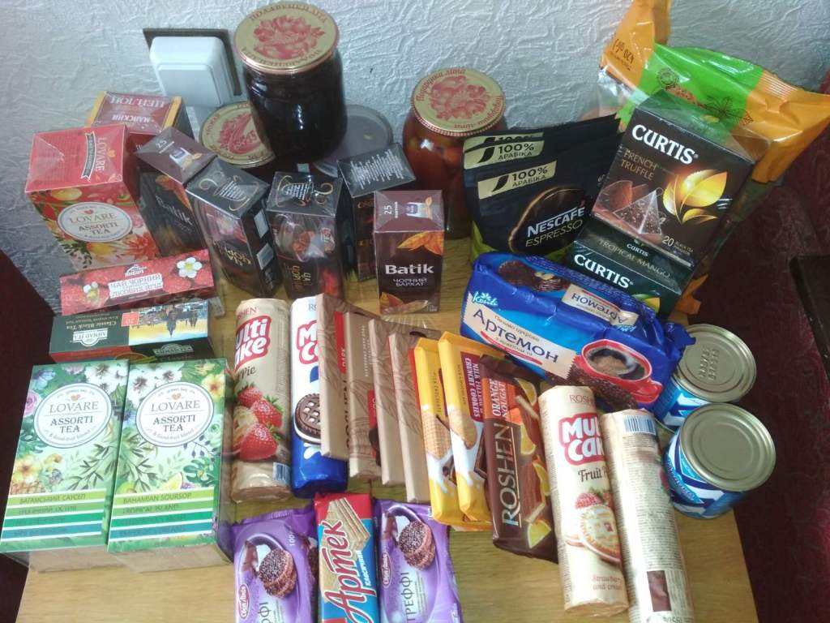
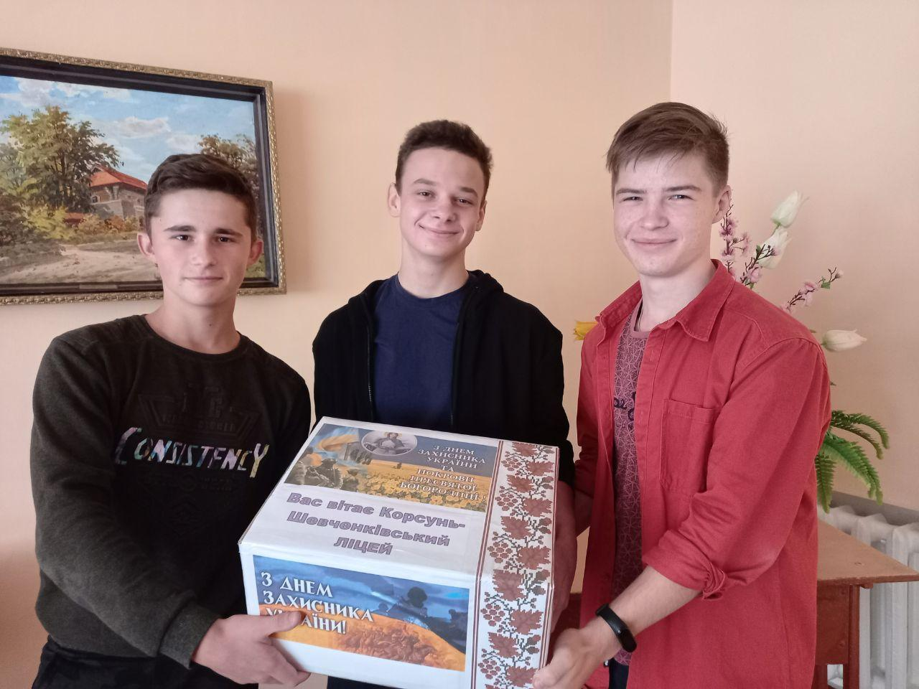
Учні Корсунь-Шевченківського ліцею вже не один рік займаються волонтерською діяльністю. Минулого року ми долучилися до благодійної акції “Привітай подарунком воїнів АТО до Дня захисників України” і зібрали для них цукерки, печиво, домашнє варення, чай і також крупи.

Slide 4
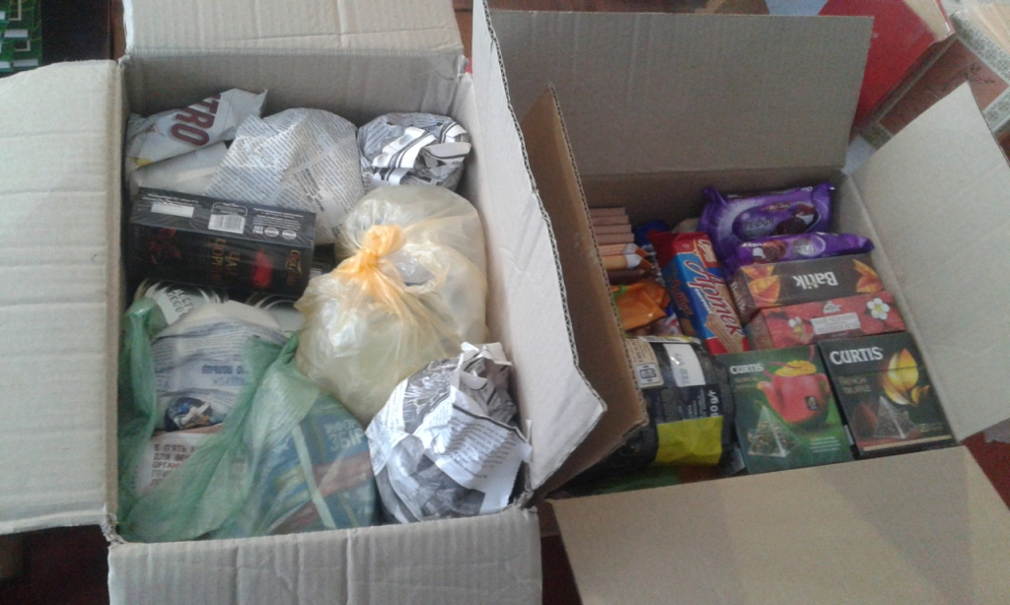
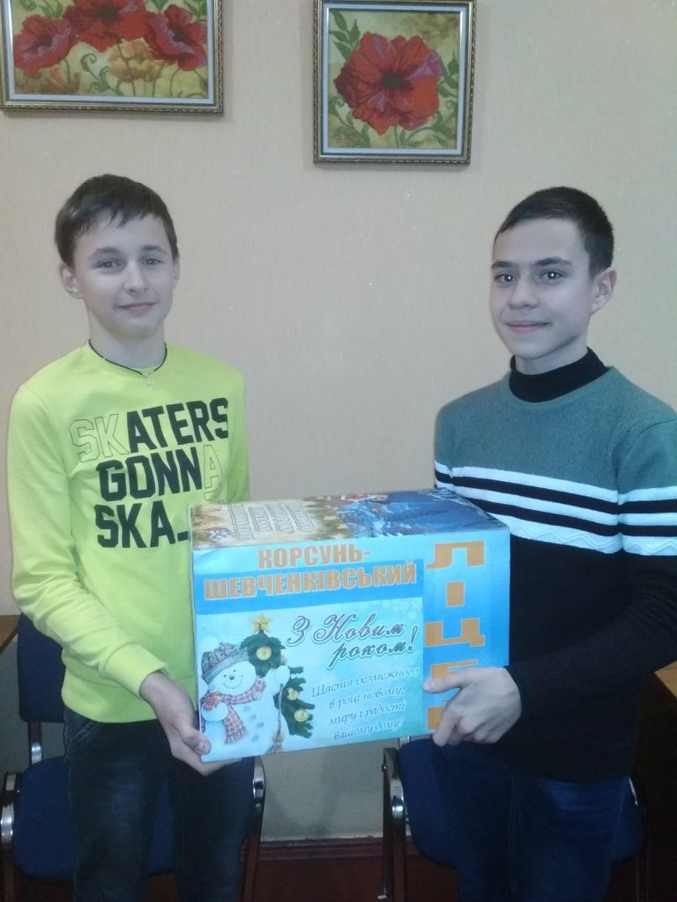
Як важко не тільки захищати нашу країну, але й бути на відстані від своєї сім’ї кожного дня, а особливо, під час родинних свят.
Напередодні Нового 2021 року ми теж зібрали посилки воїнам АТО, написали листівки і передали їх волонтерами нашим захисникам.

Slide 5
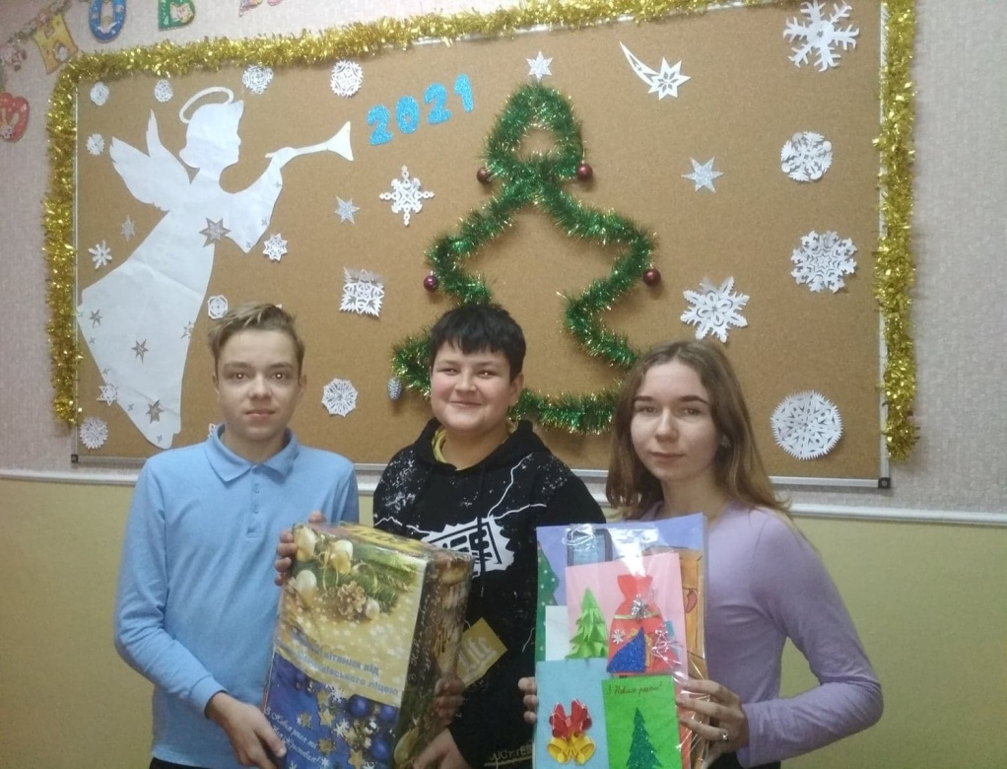
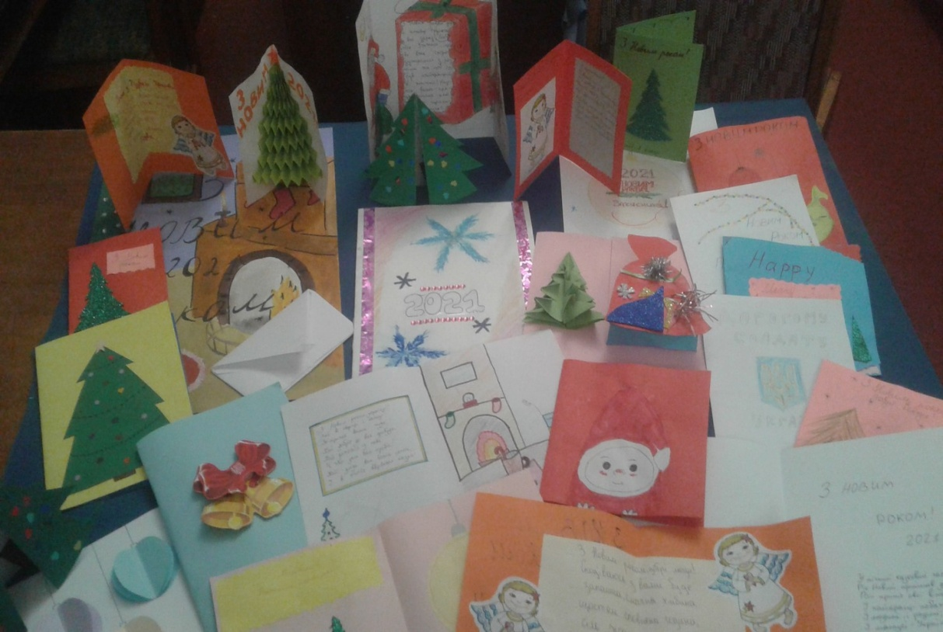
Сподіваємося, що дитячі листи зігрівають душу нашим героям і додають сил для перемоги!
І мріємо про те, що скінчиться війна і воїни-захисники повернуться до мирного життя.

Slide 6
Доброта і чуйність, співпереживання і щиросердність, уміння розділити чужий біль, підтримати у важку хвилину, розрадити в горі та біді - це крила, на яких тримається людство. У вересні учні ліцею взяли участь у благодійній акції “25 копійок +”. Всі бажаючі приносили кошти на лікування Соломії Лялько. Крім того, можна було приносити монети номіналом 25 копійок, які були обміняні і додані до загальної суми.

Slide 7
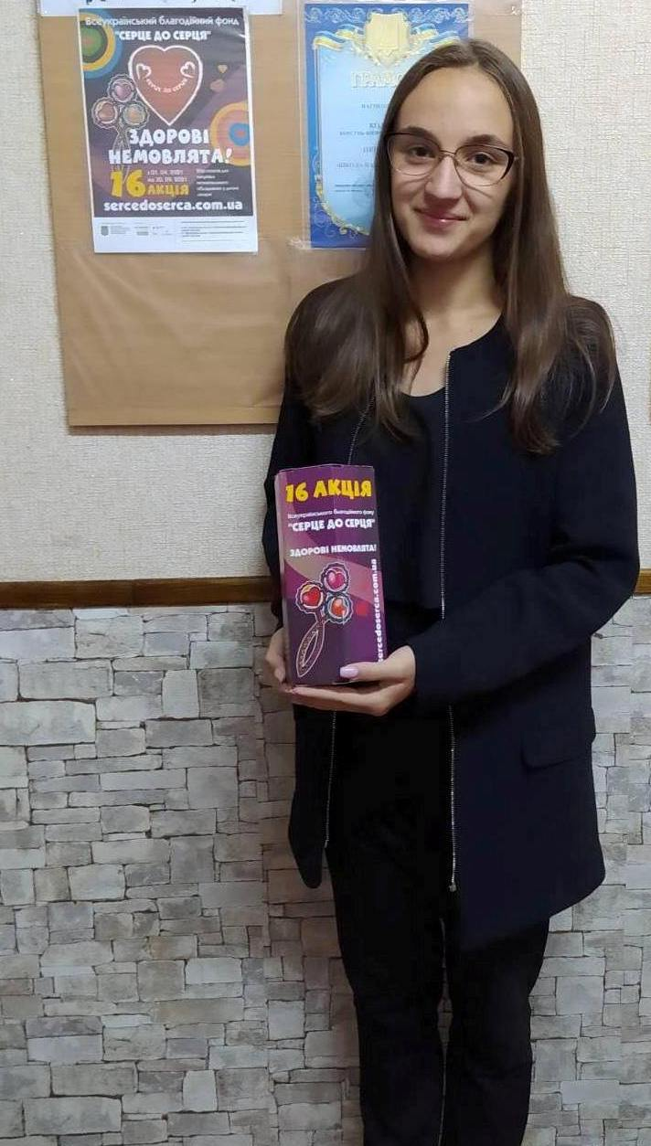
Поліна Чаленко, учениця 11 класу, стала волонтером у 16 Всеукраїнській акції благодійного фонду “Серце до серця” та ”Здорові немовлята”, що спрямована на закупівлю неонатального обладнання.

Slide 8
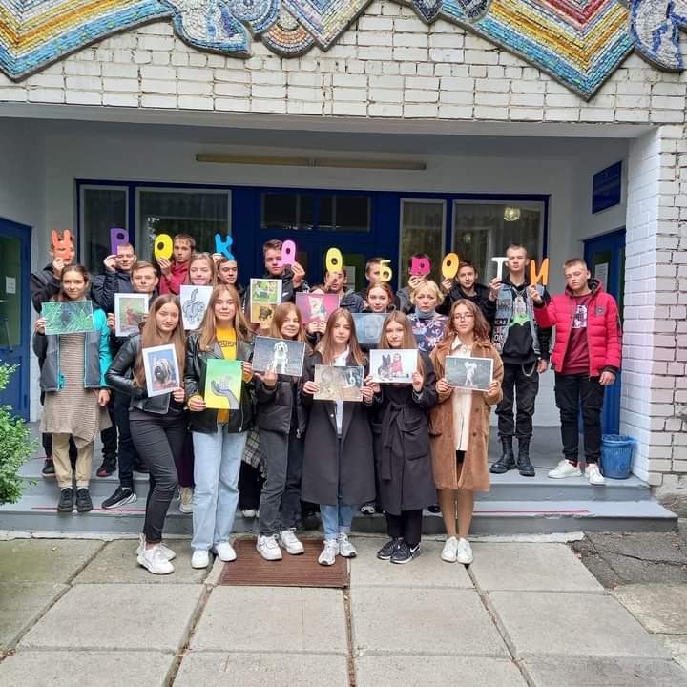
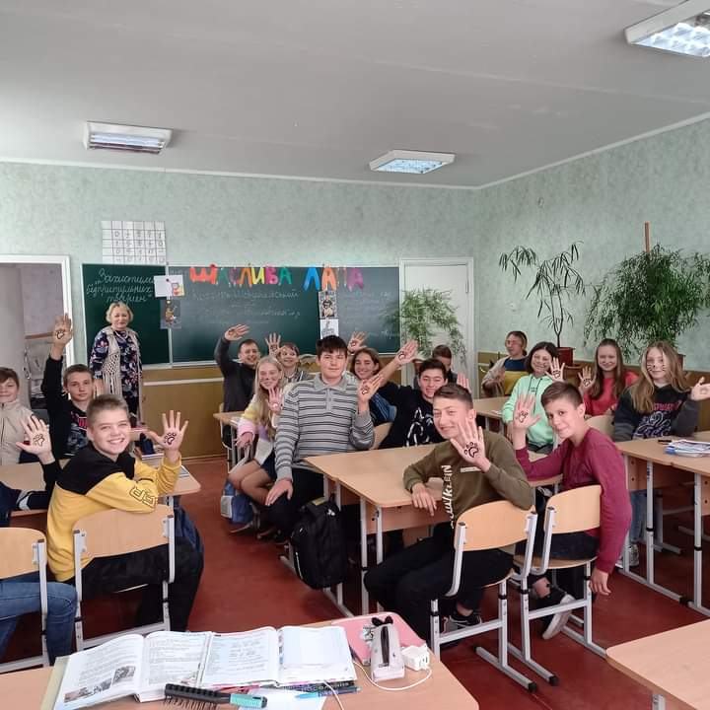
Волонтерство - це різноманітна праця.
Учні ліцею долучилися до Фонду допомоги безпритульним тваринам “Щаслива лапа”. Н.В. Саєнко, учитель біології, провела уроки: ”Захистимо безпритульних тварин”, ”Допомога пухнастикам”, ”Щасливі лапки”.

Slide 9
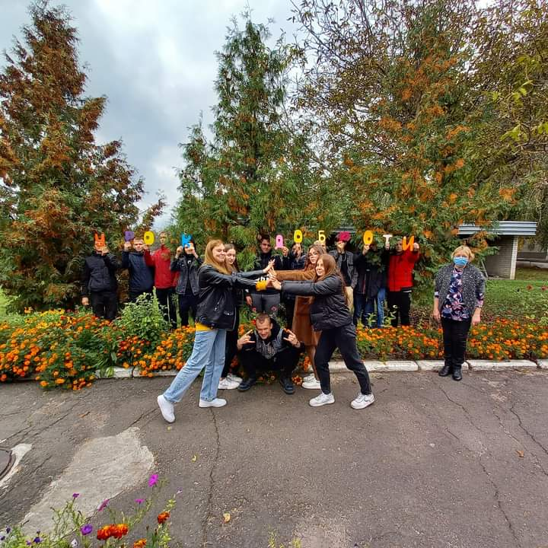
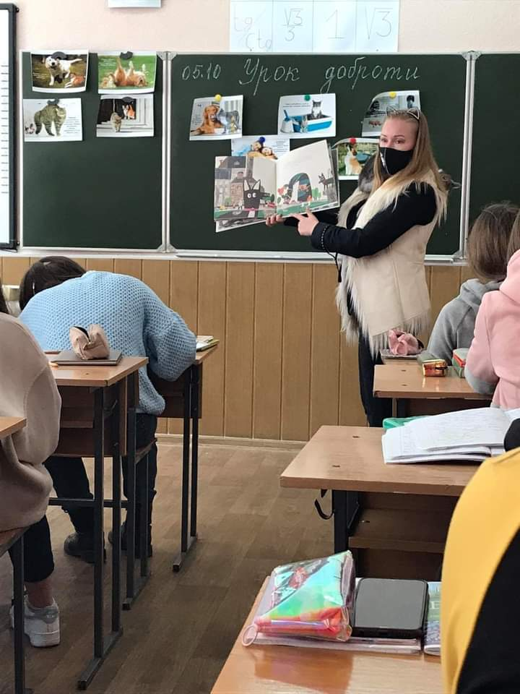
Представники Корсунь-Шевченківського центру порятунку тварин провели з нами повчальні бесіди та тренінги щодо поводження з тваринами.

Slide 10
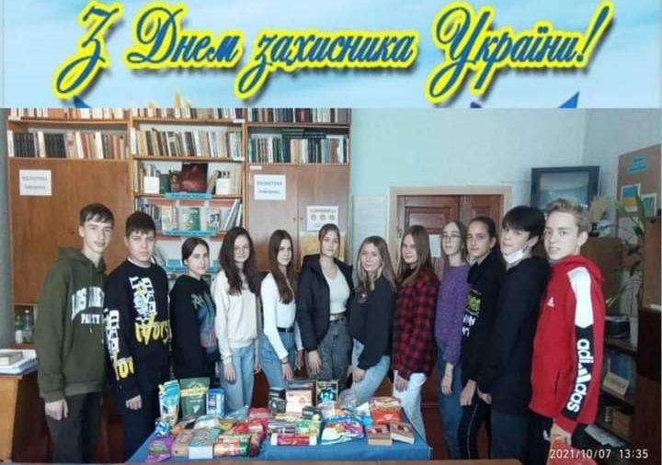
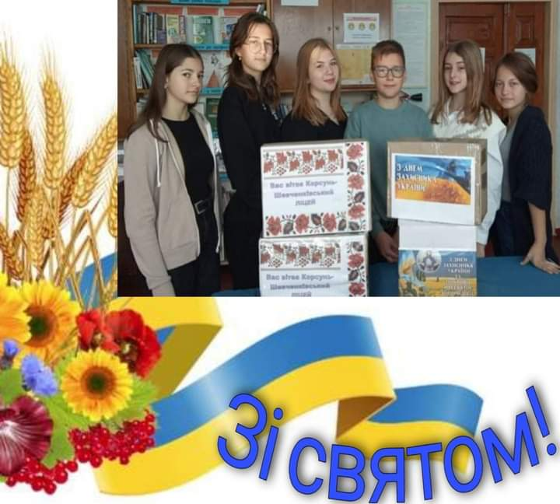
І в цьому році ми взяли участь у благодійній акції “Привітаємо воїнів з Днем захисника і захисниць України”. Учні нашого закладу зібрали та передали волонтерам ящики смаколиків для бійців АТО,
а також малюнки та листівки з бажаннями злагоди, затишку, миру та побажаннями швидкого повернення до своїх домівок
Ми так вдячні вам за життя,
За те, що ми вільні!
Ви є наша гордість, ви є наша сила!
Повертайтесь живими,
повертайтесь скоріш,
любі сини України!

Slide 11
Життя доводить, що волонтерський рух для шкільної молоді є невичерпаним джерелом можливості вчитися та сприяти розвитку солідарності, відповідальності, милосердя, толерантності.

Slide 12
Будьмо милосердними!
Дякую за увагу

